Slide 1
Tecnología de Computadores
Ingeniería Informática
1º Curso, 2º Cuatrimestre
Universidad Carlos III de Madrid

Slide 2
Programa
Unidad Didáctica I: Fundamentos
  1. Representación de la información en los sistemas digitales
  2. Algebra de Boole y puertas lógicas
Unidad Didáctica II: Circuitos combinacionales
  3. Circuitos combinacionales
  4. Circuitos combinacionales aritméticos. Aritmética Binaria

Slide 3
Programa
Unidad Didáctica III: Circuitos secuenciales
  5. Biestables
  6. Circuitos secuenciales síncronos
  7. Registros y contadores
Unidad Didáctica IV: Componentes funcionales
  8. Memorias
  9. Dispositivos lógicos programables
  10. Introducción a los sistemas digitales y los microprocesadores

Slide 4
Bibliografía
Existe una amplia bibliografía sobre el tema
  Pueden consultarse numerosas obras disponibles en biblioteca
Algunos libros recomendados
  FLOYD, T.L.: Fundamentos de Sistemas Digitales. Prentice-Hall
  HAYES, J.P.: Introducción al Diseño Lógico Digital. Addison-Wesley
  MANDADO, E.: Sistemas Electrónicos Digitales, Ed. Marcombo Boixareu Editores
Se indicará bibliografía específicamente recomendada para cada tema

Slide 5
Material
Disponible a través de Aula Global
Incluye:
  Programa de la asignatura
  Cronograma
  Trasparencias de clases
  Ejercicios propuestos
  Ejercicios de examen resueltos
  Manual de prácticas

Slide 6
Prácticas
4 prácticas cuya realización es obligatoria en convocatoria ordinaria
Quartus® II Web Edition Software
  Permite diseñar circuitos digitales y simularlos
  Licencia gratuita
  Disponible en la página web del distribuidor de la herramienta (https://www.altera.com/download/sw/dnl-sw-index.jsp)
  Tamaño de la descarga: >1 Gb
  Se utilizará a lo largo del curso para trabajos y ejemplos prácticos

Slide 7
Evaluación
Evaluación continua
  Presentarse a prácticas y a los controles I y II
Actividad | Unidades Didácticas | Valoración
Control I: elimina materia para examen final si nota > 5 y prácticas aprobadas | I y II | 14%
Control II: elimina materia para examen final si nota > 5 y prácticas aprobadas | III y IV | 21%
Prácticas (Obligatorio) | Cuatro prácticas | 25%
Examen final (Obligatorio salvo materia eliminada) nota mínima 3,5/10 | Parte 1: I,II Parte 2: III, IV | 40%
TOTAL |  | 100%

Slide 8
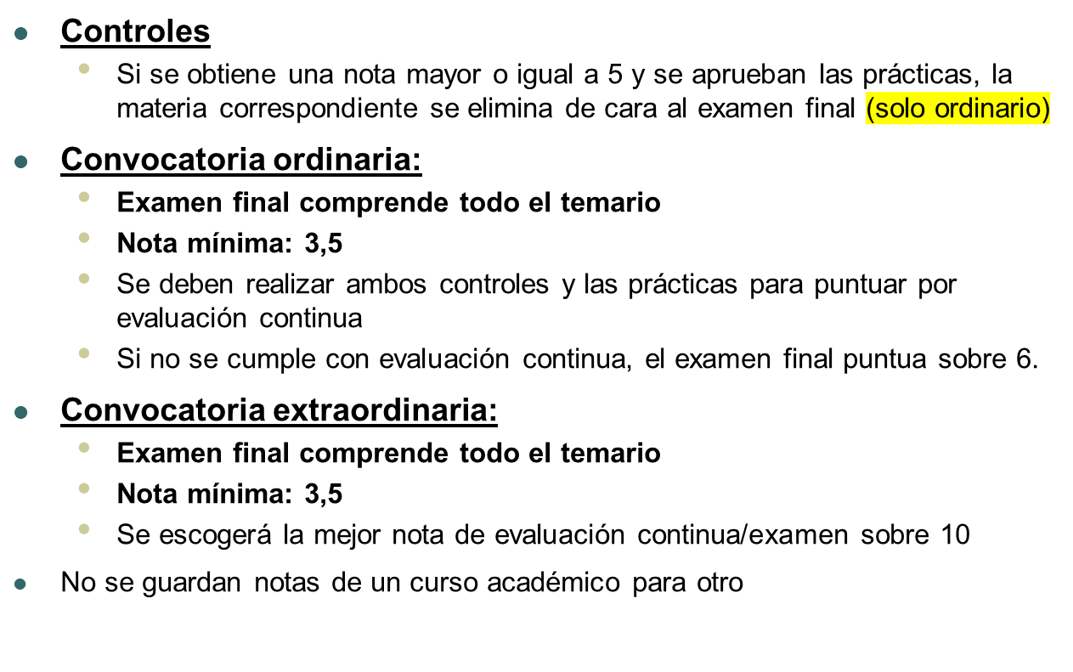
Evaluación

Slide 9
Preguntas?

